Slide 1
One-person households Project with One_Team
MZ 세대를 위한 1인가구 생활 패턴 분석 서비스
MZ 세대를 위한 1인가구생활 패턴 분석 서비스
1인가구 주거형태 분석 서비스
화면 설계서
Version | 0.1
Modify | 2023.05.31
Team | One_Team 1조(김용헌, 신유정, 최원)
Author | 최원

Slide 2
One-person households Project with One_Team
MZ 세대를 위한 1인가구 생활 패턴 분석 서비스
History
No | Version | Author | Description | Date
1 | 0.1 | 최원 | 신규 작성 | 2023.05.26
2 | 0.1 | 최원 | 추천 페이지 와이어프레임 작성 | 2023.05.28
3 | 0.1 | 신유정, 최원 | 분석 페이지 와이어프레임 작성 | 2023.05.29
4 | 0.1 | 신유정, 최원 | 분석 페이지, 추천 페이지 화면 설계 내용 작성 메인 페이지 와이어프레임 작성 메인 페이지 화면 설계 내용 작성 | 2023.05.30

Slide 3
MZ 세대를 위한 1인가구
생활 패턴 분석 서비스
1인가구 주거형태 분석 서비스

Slide 4
One-person households Project with One_Team
MZ 세대를 위한 1인가구 생활 패턴 분석 서비스
Menu Structure
Web Project
메인 페이지
로그인·회원가입
주거형태 추천
식생활 분석
청약 정보
게시판
1인가구 주거지 분석
1인가구 주거지 추천

Slide 5
One-person households Project with One_Team
MZ 세대를 위한 1인가구 생활 패턴 분석 서비스
List of Screen
대메뉴 | 중메뉴 | 화면 ID | 화면 이름 | 작성일
- | - | - | - | -

Slide 6











One-person households Project with One_Team
MZ 세대를 위한 1인가구 생활 패턴 분석 서비스
화면 이름
메인 페이지
화면 경로
메인 페이지
화면 ID
-
작성일
2023/05/30
Description
1 | 메인 페이지 기본 화면
2 | 내비게이션 영역
3 | 로그인·회원가입 영역
logo
2
주거형태 추천
식생활 정보
청약 서비스
알림 마당
로그인
회원가입
1
3
스크롤
아래로

Slide 7
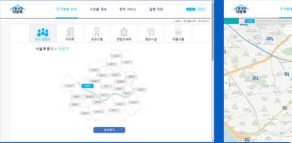


One-person households Project with One_Team
MZ 세대를 위한 1인가구 생활 패턴 분석 서비스
화면 이름
메인 페이지
화면 경로
메인 페이지
화면 ID
-
작성일
2023/05/30
Description
1 | 더 알아보기 클릭 시 주거지 분석 페이지로 이동
2 | 이미지 슬라이드 영역, 텍스트 클릭 시 이미지가 슬라이드 효과로 변경
2
주거지 분석
주거지 추천
1인가구 생활 시작,
잘 적응할 수 있을까?
희망하는 주거형태, 거래 정보, 편의시설, 대중교통 정보를
기반으로 주거지역을 추천 받을 수 있습니다.
더 알아보기
더 알아보기
1

Slide 8

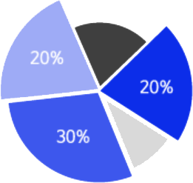


One-person households Project with One_Team
MZ 세대를 위한 1인가구 생활 패턴 분석 서비스
화면 이름
메인 페이지
화면 경로
메인 페이지
화면 ID
-
작성일
2023/05/30
Description
1 | 더 알아보기 클릭 시 식생활 정보 페이지로 이동
1인가구를 위한 식습관,
맞춤형 피드백이 필요해!
마케팅 전략 활용 + 소비자 맞춤 식품 개발 + 트렌드 변화 파악으로 1인가구 식생활 정보 제공 서비스를 지원합니다.
더 알아보기
1

Slide 9


One-person households Project with One_Team
MZ 세대를 위한 1인가구 생활 패턴 분석 서비스
화면 이름
메인 페이지
화면 경로
메인 페이지
화면 ID
-
작성일
2023/05/30
Description
1 | 더 알아보기 클릭 시 청약 서비스 페이지로 이동
좀 더 저렴한 곳이 없을까?
임대주택 청약이 궁금해!
공공기관에서 시행되는
1인가구 임대주택 청약 정보를 제공합니다.
더 알아보기
1

Slide 10





One-person households Project with One_Team
MZ 세대를 위한 1인가구 생활 패턴 분석 서비스
화면 이름
메인 페이지
화면 경로
메인 페이지
화면 ID
-
작성일
2023/05/30
Description
1 | 푸터 영역
1
이용약관
개인정보취급방침
1인가구 다 모여
번호 : 000-000-000 | 이메일 : abc@abc.com
주소 : 서울특별시 마포구 신촌로 104, 4F-5F
COPYRIGHT ⓒ One_Team. ALL RIGHTS RESERVED.

Slide 11

One-person households Project with One_Team
MZ 세대를 위한 1인가구 생활 패턴 분석 서비스
화면 이름
메인 페이지
화면 경로
메인 페이지
화면 ID
-
작성일
2023/05/30
Description
1 | 내비게이션에 마우스 호버 시 서브 메뉴 드롭 다운
logo
주거형태 추천
식생활 정보
청약 서비스
알림 마당
로그인
회원가입
1
주거지 분석
Sub Menu
Sub Menu
Sub Menu
주거지 추천
Sub Menu
스크롤
아래로

Slide 12






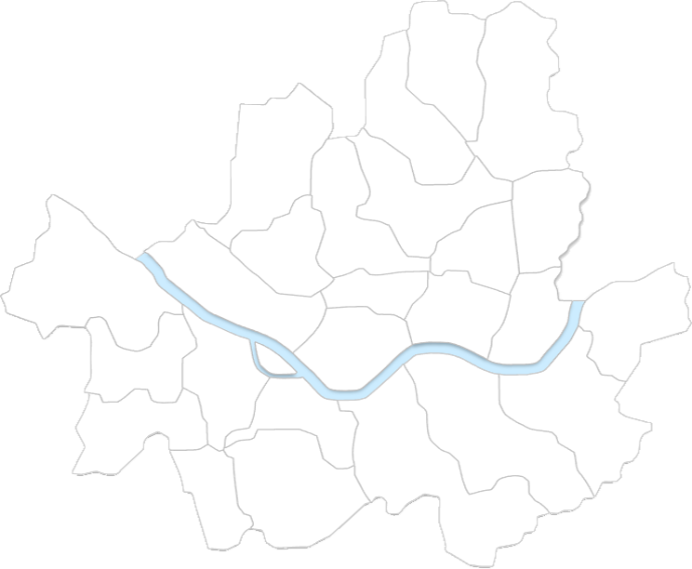
One-person households Project with One_Team
MZ 세대를 위한 1인가구 생활 패턴 분석 서비스
화면 이름
주거지 분석 페이지
화면 경로
메인 페이지 > 주거형태 추천 > 주거지 분석
화면 ID
-
작성일
2023/05/29
Description
1 | 주거지 분석 페이지 기본 화면 (기본값 : 중구 버튼 활성화)
2 | 현재 페이지 경로 표시
3 | 분석할 항목 버튼 영역
4 | 분석할 지역 영역
5 | 분석하기 버튼
logo
주거형태 추천
식생활 정보
청약 서비스
알림 마당
로그인
회원가입
1
2
HOME > 주거형태 추천 > 주거지 분석
3
인구 밀집도
아파트
오피스텔
연립다세대
편의시설
대중교통
4
서울특별시 > 중구
도봉구
강북구
노원구
은평구
종로구
성북구
중랑구
서대문구
동대문구
강서구
마포구
중구
성동구
강동구
양천구
영등포구
용산구
광진구
구로구
동작구
강남구
송파구
금천구
관악구
서초구
5
분석하기

Slide 13


One-person households Project with One_Team
MZ 세대를 위한 1인가구 생활 패턴 분석 서비스
화면 이름
주거지 분석 페이지
화면 경로
메인 페이지 > 주거형태 추천 > 주거지 분석
화면 ID
-
작성일
2023/05/29
Description
1 | 사용자가 분석할 지역 버튼 선택 (ex. 마포구)
2 | 현재 선택된 자치구 내용
3 | 사용자가 분석할 항목 버튼 선택 (ex. 인구 밀집도)
4 | 분석할 항목 선택 시, 분석하기 버튼 활성화
서비스 소개
주거지역 분석
주거지역 추천
알림마당
로그인
｜
회원가입
HOME > 주거형태 추천 > 주거지 분석
3
인구 밀집도
아파트
오피스텔
연립다세대
편의시설
대중교통
2
서울특별시 > 마포구
도봉구
강북구
노원구
은평구
종로구
성북구
중랑구
1
서대문구
동대문구
강서구
마포구
중구
성동구
강동구
양천구
영등포구
용산구
광진구
구로구
동작구
강남구
송파구
금천구
관악구
서초구
4
분석하기

Slide 14

One-person households Project with One_Team
MZ 세대를 위한 1인가구 생활 패턴 분석 서비스
화면 이름
주거지 분석 페이지
화면 경로
메인 페이지 > 주거형태 추천 > 주거지 분석
화면 ID
-
작성일
2023/05/29
Description
1 | 분석하기 버튼 클릭 시, 분석 결과 하단에 표시
logo
서비스 소개
주거지역 분석
주거지역 추천
알림마당
로그인
｜
회원가입
HOME > 주거형태 추천 > 주거지 분석
인구 밀집도
아파트
오피스텔
연립다세대
편의시설
대중교통
서울특별시 > 마포구
도봉구
강북구
노원구
1
은평구
종로구
성북구
중랑구
서대문구
동대문구
강서구
마포구
중구
성동구
강동구
양천구
영등포구
용산구
광진구
구로구
동작구
강남구
송파구
금천구
관악구
서초구
분석하기

Slide 15
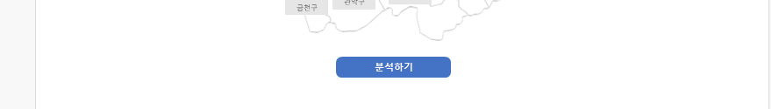
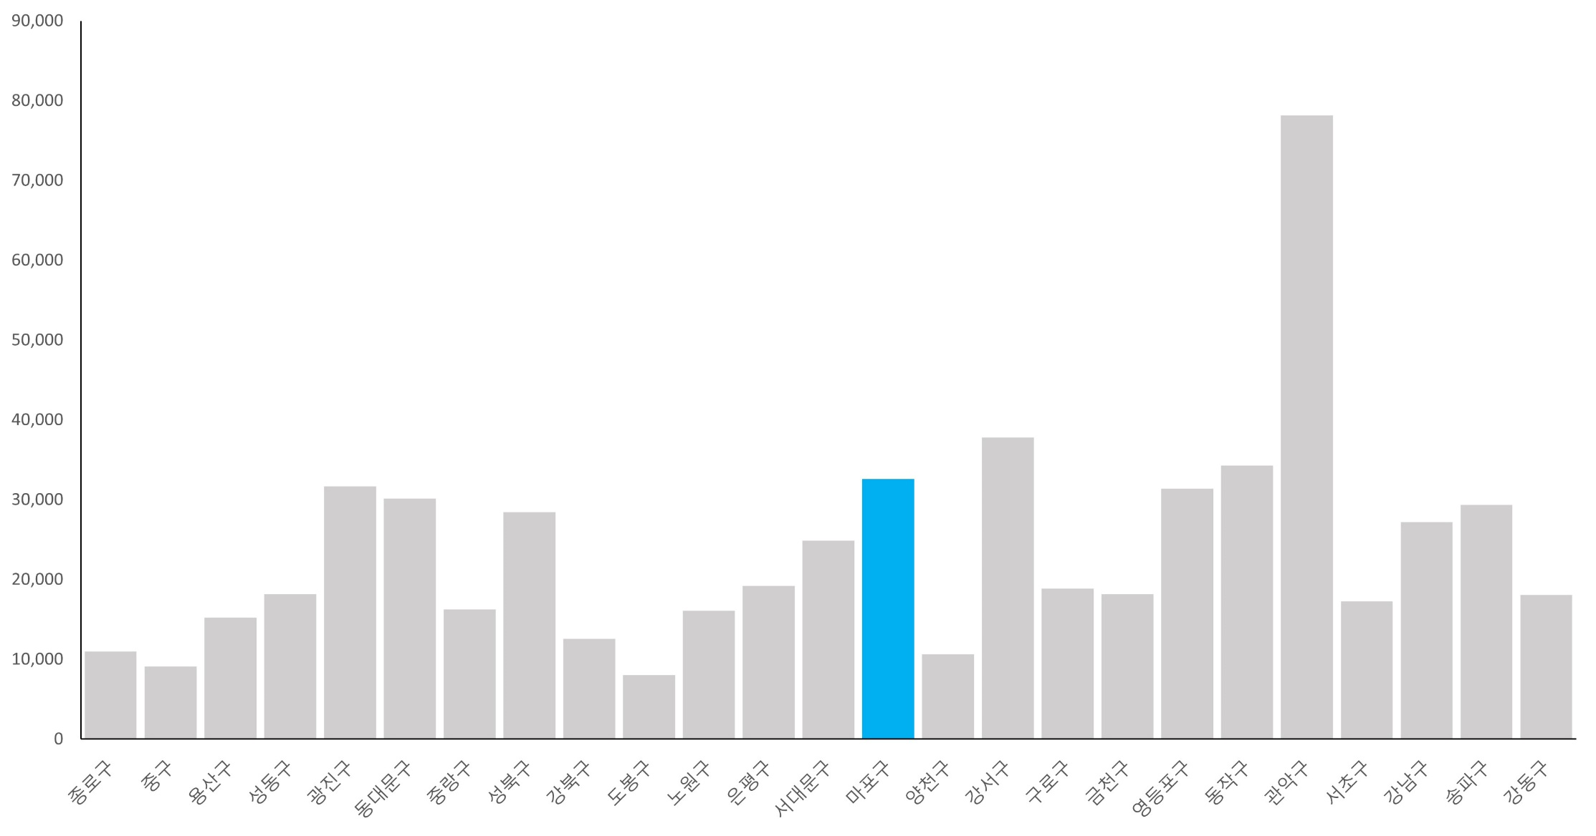
One-person households Project with One_Team
MZ 세대를 위한 1인가구 생활 패턴 분석 서비스
화면 이름
주거지 분석 페이지
화면 경로
메인 페이지 > 주거형태 추천 > 주거지 분석
화면 ID
-
작성일
2023/05/29
Description
1 | 분석 결과 데이터 보기 탭 (기본값 : 그래프 탭 활성화)
2 | 분석 결과 그래프로 표시
3 | 사용자가 선택한 지역 강조
1
그래프
표
2
3

Slide 16
One-person households Project with One_Team
MZ 세대를 위한 1인가구 생활 패턴 분석 서비스
화면 이름
주거지 분석 페이지
화면 경로
메인 페이지 > 주거형태 추천 > 주거지 분석
화면 ID
-
작성일
2023/05/29
Description
1 | 분석 결과 데이터 보기 표 탭 활성화
2 | 분석 결과 표로 표시
3 | 사용자가 선택한 지역 강조
1
그래프
표
2
순위 | 자치구명 | 인구밀집도
8 | 중구 | 1,871
1 | 성동구 | 4,179
2 | 송파구 | 3,250
3 | 관악구 | 3,195
순위 | 자치구명 | 인구밀집도
1 | 관악구 | 78,165
2 | 강서구 | 37,785
3 | 동작구 | 34,298
4 | 마포구 | 32,572
5 | 광진구 | 31,686
6 | 영등포구 | 31,410
7 | 동대문구 | 30,160
8 | 송파구 | 29,364
9 | 성북구 | 28,439
10 | 강남구 | 27,193
11 | 서대문구 | 24,855
12 | 은평구 | 19,189
13 | 구로구 | 18,879
14 | 성동구 | 18,170
15 | 금천구 | 18,154
3
더보기

Slide 17
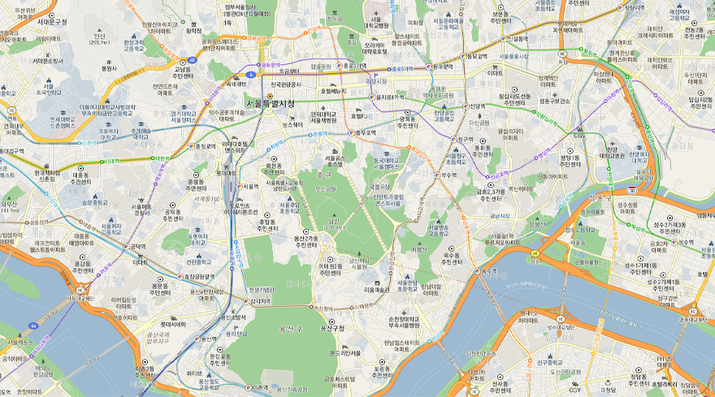
One-person households Project with One_Team
MZ 세대를 위한 1인가구 생활 패턴 분석 서비스
화면 이름
주거지 추천 페이지
화면 경로
메인 페이지 > 주거형태 추천 > 주거지 추천
화면 ID
-
작성일
2023/05/28
Description
1 | 주거지 추천 페이지 기본 화면 (기본값 : 기본 위치 중구 광희동)
2 | 위치 검색 메뉴 - 주소 검색 입력창 - 자치구 카테고리 - 행정동 카테고리
3 | 항목 선택하기 사이드 배너
logo
서비스 소개
주거지역 분석
주거지역 추천
알림마당
로그인
｜
회원가입
1
· · ·
· · ·
· · ·
이용법
목적시 선택 후 좌측 화살표 버튼을 클릭하여 메뉴를 열어 항목을 선택하고 주거지 추천을 클릭하세요.
HOME > 주거형태 추천 > 주거지 추천
2
주소를 검색하세요
서울특별시
중구
광희동
3

Slide 18
One-person households Project with One_Team
MZ 세대를 위한 1인가구 생활 패턴 분석 서비스
화면 이름
주거지 추천 페이지
화면 경로
메인 페이지 > 주거형태 추천 > 주거지 추천
화면 ID
-
작성일
2023/05/28
Description
1 | 자치구 카테고리에서 사용자가 목적지로 선택할 지역 선택 (ex. 마포구)
logo
서비스 소개
주거지역 분석
주거지역 추천
알림마당
로그인
｜
회원가입
· · ·
· · ·
· · ·
이용법
목적시 선택 후 좌측 화살표 버튼을 클릭하여 메뉴를 열어 항목을 선택하고 주거지 추천을 클릭하세요.
1
주소를 검색하세요
서울특별시
중구
광희동
노원구
도봉구
동대문구
동작구
마포구
서대문구
서초구
성동구
성북구
마포구

Slide 19
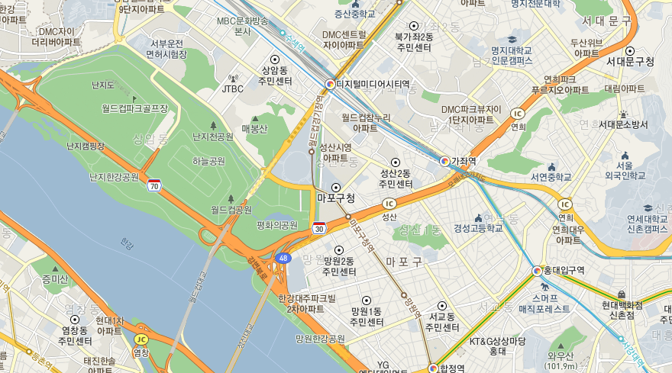
One-person households Project with One_Team
MZ 세대를 위한 1인가구 생활 패턴 분석 서비스
화면 이름
주거지 추천 페이지
화면 경로
메인 페이지 > 주거형태 추천 > 주거지 추천
화면 ID
-
작성일
2023/05/28
Description
1 | 자치구 카테고리에서 사용자가 선택한 위치 표시 (ex. 마포구 성산2동 위치 표시)
2 | 행정동 카테고리에서 사용자가 목적지로 선택할 지역 선택 (ex. 노고산동)
logo
서비스 소개
주거지역 분석
주거지역 추천
알림마당
로그인
｜
회원가입
1
· · ·
· · ·
· · ·
이용법
목적시 선택 후 좌측 화살표 버튼을 클릭하여 메뉴를 열어 항목을 선택하고 주거지 추천을 클릭하세요.
2
주소를 검색하세요
서울특별시
마포구
성산2동
공덕동
구수동
노고산동
당인동
대흥동
도화동
동교동
마포동
망원1동
노고산동

Slide 20
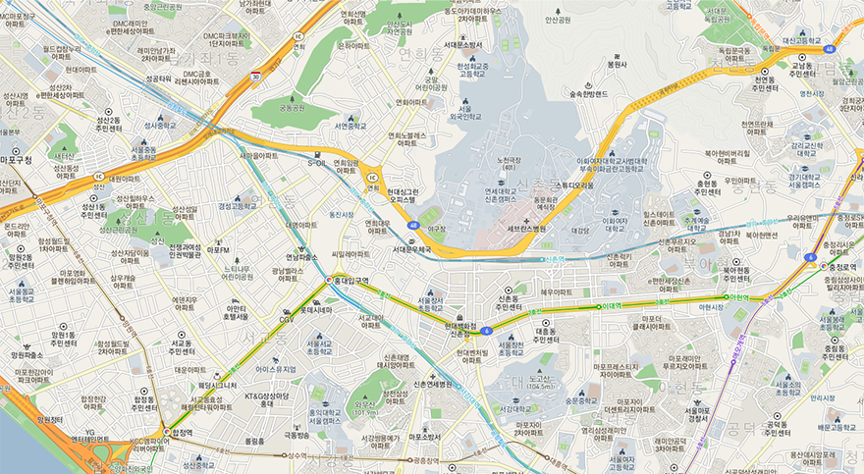

One-person households Project with One_Team
MZ 세대를 위한 1인가구 생활 패턴 분석 서비스
화면 이름
주거지 추천 페이지
화면 경로
메인 페이지 > 주거형태 추천 > 주거지 추천
화면 ID
-
작성일
2023/05/28
Description
1 | 행정동 카테고리에서 사용자가 선택한 위치 표시 (ex. 마포구 노고산동 위치 표시)
2 | 사용자가 목적지로 선택할 구역 클릭
3 | 지도에서 클릭된 구역에 마커 표시 *마커 : 사용자 목적지를 나타냄
logo
서비스 소개
주거지역 분석
주거지역 추천
알림마당
로그인
｜
회원가입
1
· · ·
· · ·
· · ·
이용법
목적시 선택 후 좌측 화살표 버튼을 클릭하여 메뉴를 열어 항목을 선택하고 주거지 추천을 클릭하세요.
주소를 검색하세요
서울특별시
마포구
노고산동
3
2

Slide 21
One-person households Project with One_Team
MZ 세대를 위한 1인가구 생활 패턴 분석 서비스
화면 이름
주거지 추천 페이지
화면 경로
메인 페이지 > 주거형태 추천 > 주거지 추천
화면 ID
-
작성일
2023/05/28
Description
1 | 항목 선택하기 사이드 배너 활성화
2 | 사용자가 거주 시 희망하는 주거형태 선택 항목 (기본값 : 다세대주택 checked)
3 | 사용자가 희망하는 계약형태 선택 항목 (기본값 : 월세 checked)
logo
서비스 소개
주거지역 분석
주거지역 추천
알림마당
로그인
｜
회원가입
· · ·
· · ·
· · ·
이용법
목적시 선택 후 좌측 화살표 버튼을 클릭하여 메뉴를 열어 항목을 선택하고 주거지 추천을 클릭하세요.
항목 선택하기
주소를 검색하세요
서울특별시
마포구
노고산동
주거형태
주거비용
우선순위 선택
주거형태
다세대주택
오피스텔
2
아파트
거래정보
1
월세
전세
3
매매
검색하기

Slide 22
One-person households Project with One_Team
MZ 세대를 위한 1인가구 생활 패턴 분석 서비스
화면 이름
주거지 추천 페이지
화면 경로
메인 페이지 > 주거형태 추천 > 주거지 추천
화면 ID
-
작성일
2023/05/28
Description
1 | 사용자가 희망하는 주거지 보증금액 입력 항목
2 | 사용자가 희망하는 주거지 월세 금액 입력 항목 (전세 또는 매매 시 비활성화)
logo
서비스 소개
주거지역 분석
주거지역 추천
알림마당
로그인
｜
회원가입
· · ·
· · ·
· · ·
이용법
목적시 선택 후 좌측 화살표 버튼을 클릭하여 메뉴를 열어 항목을 선택하고 주거지 추천을 클릭하세요.
항목 선택하기
주소를 검색하세요
서울특별시
마포구
노고산동
주거형태
주거비용
우선순위 선택
주거비용
보증금 :
13000
1억 3000만 원
1
월세 :
30
30만 원
2
검색하기

Slide 23
One-person households Project with One_Team
MZ 세대를 위한 1인가구 생활 패턴 분석 서비스
화면 이름
주거지 추천 페이지
화면 경로
메인 페이지 > 주거형태 추천 > 주거지 추천
화면 ID
-
작성일
2023/05/28
Description
1 | 사용자 거주 시 희망하는 주거환경에 대한 우선순위를 받음 (기본값 : 선택해주세요)
2. | 모든 항목이 선택되었을 때 “검색하기“ 버튼이 활성화
Remark
상위 우선순위에서 선택한 항목은 선택할 수 없도록 비활성화 처리
logo
서비스 소개
주거지역 분석
주거지역 추천
알림마당
로그인
｜
회원가입
· · ·
· · ·
· · ·
이용법
목적시 선택 후 좌측 화살표 버튼을 클릭하여 메뉴를 열어 항목을 선택하고 주거지 추천을 클릭하세요.
항목 선택하기
주소를 검색하세요
서울특별시
마포구
노고산동
주거형태
주거비용
우선순위 선택
주거환경 우선순위
1순위:
인구밀집도
2순위:
대형마트
3순위:
인구밀집도
1
선택해주세요
인구밀집도
응급실
대형마트
공원
지하철
검색하기
2

Slide 24
One-person households Project with One_Team
MZ 세대를 위한 1인가구 생활 패턴 분석 서비스
화면 이름
주거지 추천 페이지
화면 경로
메인 페이지 > 주거형태 추천 > 주거지 추천
화면 ID
-
작성일
2023/05/28
Description
1 | 검색하기 버튼 클릭 시 지도에 추천 주거지역을 표시
2 | 데이터를 불러오는 데 시간이 걸릴 경우 로딩인디케이터 액션을 통해 구현
logo
서비스 소개
주거지역 분석
주거지역 추천
알림마당
로그인
｜
회원가입
· · ·
· · ·
· · ·
이용법
목적시 선택 후 좌측 화살표 버튼을 클릭하여 메뉴를 열어 항목을 선택하고 주거지 추천을 클릭하세요.
항목 선택하기
주소를 검색하세요
서울특별시
마포구
노고산동
주거형태
주거비용
우선순위 선택
주거환경 우선순위
1순위:
인구밀집도
2순위:
대형마트
3순위:
인구밀집도
선택해주세요
인구밀집도
응급실
대형마트
공원
지하철
2
검색하기
1

Slide 25
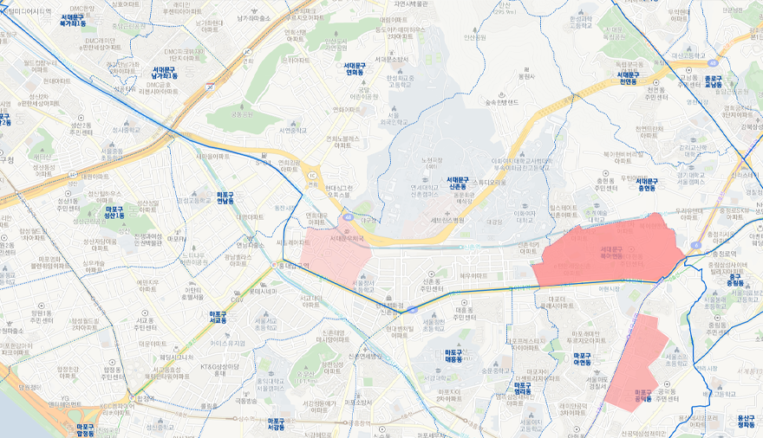

One-person households Project with One_Team
MZ 세대를 위한 1인가구 생활 패턴 분석 서비스
화면 이름
주거지 추천 페이지
화면 경로
메인 페이지 > 주거형태 추천 > 주거지 추천
화면 ID
-
작성일
2023/05/29
Description
1 | 사용자가 선택한 목적지와 항목 데이터를 분석해 사용자 특성에 맞는 주거지역을 1,2,3 순위로 지도에 표시
2 | 지도에 표시된 추천 주거지역 부동산 정보를 나타낸 자세히 보기 버튼
logo
서비스 소개
주거지역 분석
주거지역 추천
알림마당
로그인
｜
회원가입
· · ·
· · ·
· · ·
이용법
목적시 선택 후 좌측 화살표 버튼을 클릭하여 메뉴를 열어 항목을 선택하고 주거지 추천을 클릭하세요.
주소를 검색하세요
서울특별시
마포구
노고산동
1
3순위
1순위
신촌동
북아현동
자세히 보기
자세히 보기
2
2순위
공덕동
자세히 보기

Slide 26
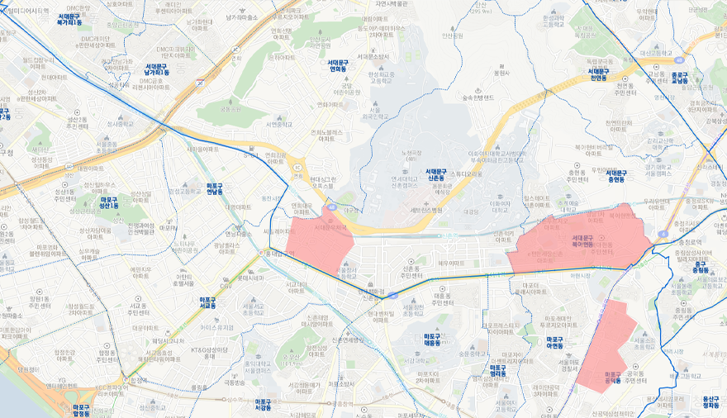
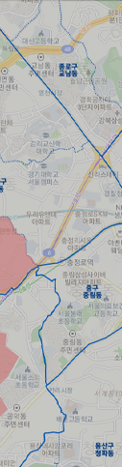

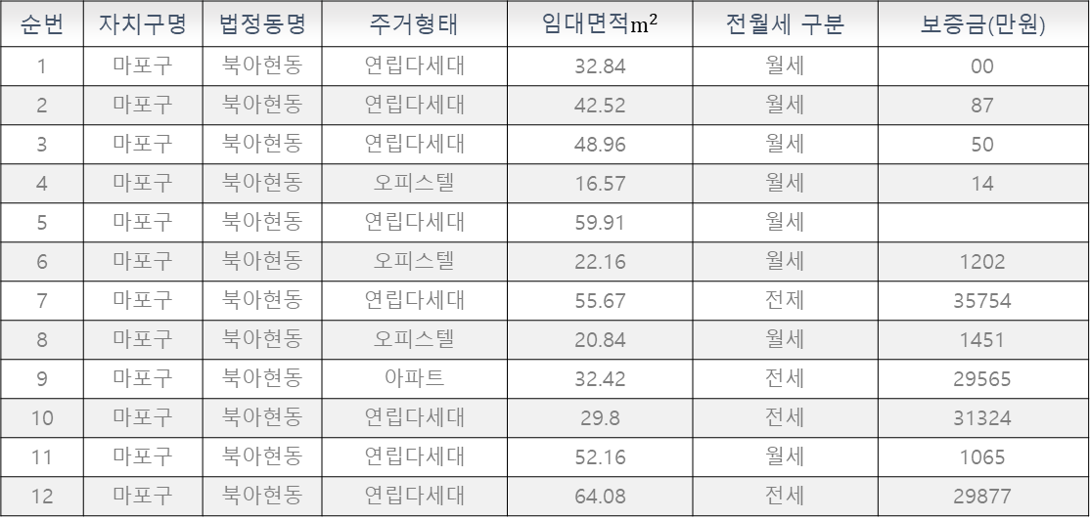
One-person households Project with One_Team
MZ 세대를 위한 1인가구 생활 패턴 분석 서비스
화면 이름
자세히 보기 팝업창
화면 경로
메인 페이지 > 주거형태 추천 > 주거지 추천 > 자세히 보기
화면 ID
-
작성일
2023/05/29
Description
1 | 추천 주거지역 부동산 정보를 나타낸 팝업창
logo
서비스 소개
주거지역 분석
주거지역 추천
알림마당
로그인
｜
회원가입
· · ·
· · ·
· · ·
이용법
목적시 선택 후 좌측 화살표 버튼을 클릭하여 메뉴를 열어 항목을 선택하고 주거지 추천을 클릭하세요.
1
주소를 검색하세요
서울특별시
마포구
노고산동
자세히 보기
순번 | 자치구명 | 법정동명 | 주거형태 | 임대면적$m^{2}$ | 전월세 구분 | 보증금(만원)
1 | 마포구 | 북아현동 | 연립다세대 | 32.84 | 월세 | 00
2 | 마포구 | 북아현동 | 연립다세대 | 42.52 | 월세 | 87
3 | 마포구 | 북아현동 | 연립다세대 | 48.96 | 월세 | 50
4 | 마포구 | 북아현동 | 오피스텔 | 16.57 | 월세 | 14
5 | 마포구 | 북아현동 | 연립다세대 | 59.91 | 월세
6 | 마포구 | 북아현동 | 오피스텔 | 22.16 | 월세 | 1202
7 | 마포구 | 북아현동 | 연립다세대 | 55.67 | 전제 | 35754
8 | 마포구 | 북아현동 | 오피스텔 | 20.84 | 월세 | 1451
9 | 마포구 | 북아현동 | 아파트 | 32.42 | 전세 | 29565
10 | 마포구 | 북아현동 | 연립다세대 | 29.8 | 전세 | 31324
11 | 마포구 | 북아현동 | 연립다세대 | 52.16 | 월세 | 1065
12 | 마포구 | 북아현동 | 연립다세대 | 64.08 | 전세 | 29877

Slide 27
One-person households Project with One_Team
MZ 세대를 위한 1인가구 생활 패턴 분석 서비스
화면 이름
주거지 추천 페이지
화면 경로
메인 페이지 > 주거형태 추천 > 주거지 추천
화면 ID
-
작성일
2023/05/28
Description
1 | 항목 선택하기 사이드 배너 활성화
2 | 사용자가 거주 시 희망하는 주거형태 선택 항목 (기본값 : 다세대주택 checked)
3 | 사용자가 희망하는 계약형태 선택 항목 (기본값 : 월세 checked)
logo
서비스 소개
주거지역 분석
주거지역 추천
알림마당
로그인
｜
회원가입
· · ·
· · ·
· · ·
이용법
목적시 선택 후 좌측 화살표 버튼을 클릭하여 메뉴를 열어 항목을 선택하고 주거지 추천을 클릭하세요.
항목 선택하기
항목 선택하기
항목 선택하기
주소를 검색하세요
서울특별시
마포구
노고산동
주거형태
주거비용
우선순위 선택
주거형태
주거비용
우선순위 선택
주거형태
주거비용
우선순위 선택
4 | 사용자가 희망하는 주거지 보증금액 입력 항목
5 | 사용자가 희망하는 주거지 월세 금액 입력 항목 (전세 또는 매매 시 비활성화)
주거형태
주거비용
주거환경 우선순위
다세대주택
보증금 :
1순위:
인구밀집도
오피스텔
2
13000
6 | 사용자 거주 시 희망하는 주거환경에 대한 우선순위를 받음 (기본값 : 선택해주세요)
7. | 모든 항목이 선택되었을 때 “검색하기“ 버튼이 활성화
Remark
6. 상위 우선순위에서 선택한 항목은 선택할 수 없도록 비활성화 처리
1억 3000만 원
4
2순위:
대형마트
아파트
월세 :
30
3순위:
인구밀집도
거래정보
30만 원
5
선택해주세요
인구밀집도
응급실
월세
대형마트
1
전세
공원
3
지하철
매매
6
검색하기
7

